Slide 1
Мастерская по восстановлению лекции
«О холестерине
замолвите слово»

Slide 2
Холестерин
Жироподобное вещество из группы стеринов животного происхождения. Это ненасыщенный спирт.

Slide 3
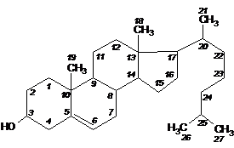
молекулярная формула — С₂₇Н₄₆О

Slide 4
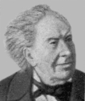
Открытие холестерина
В 1815 году Мишель Шеврель, выделивший это соединение, неудачно окрестил его холестерином
В 1859 году Пьер Бертло доказал, что холестерин принадлежит к классу спиртов.

Slide 5
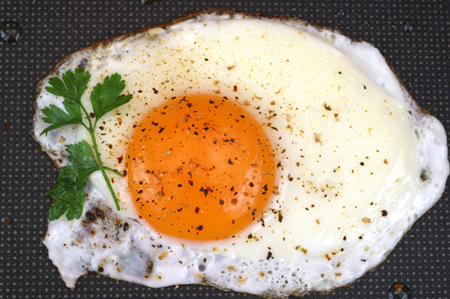
Пищевой холестерин
В одном яйце, 275 мг
в почках говяжьих – 300 мг, в печени говяжьей – 270.

Slide 6
Виды холестерина
Пищевой (продукты животно-го происхождения)
Сывороточ-ный (вырабатыва-ется организмом)
циркулирует в крови
Липопротеи-ды низкой плотности (ЛНП)
Богаты холестери-ном
Липопротеи-ды высокой плотности (ЛВП)
Бедны холес-терином

Slide 7
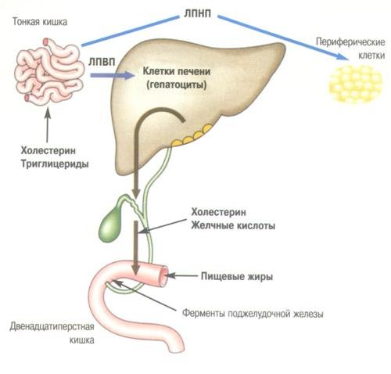
Синтез холестерина в организме

Slide 8
Биологическая роль холестерина
участвует в производстве стероидных гормонов коры надпочечников и половых гормонов,
превращается в витамин D (в коже),
является строительным материалом
для клеточных мембран,
это структурный компонент миелиновой «изоляции» нервов,
участвует в синтезе желчных
кислот (в печени),
осуществляет деятельность серотониновых рецепторов в мозге.

Slide 9
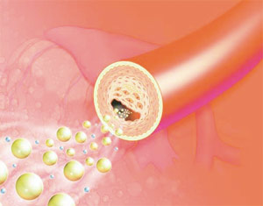
«Атеросклероз» от греческих слов athere — кашица и skleros — твердый.
Характерным признаком атеросклероза является образование холестериновых бляшек на внутренней поверхности кровеносных сосудов, которые, деформируя стенку сосуда и уменьшая его просвет, способствуют снижению кровоснабжения органов и тканей.

Slide 10
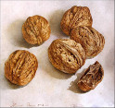
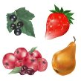
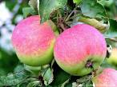
Профилактика атеросклероза
В злаковых продуктах, орехах и растительных маслах содержатся фитостерины, которые уменьшают всасывание холестерина из кишечника.
Витамины В₉ (фолиевая кислота), В₆ и В₁₂ .
Естественным источником фолиевой кислоты являются салаты, капуста, сельдерей, лук, зеленый горошек, спаржа. Немало фолатов и в цитрусовых, бананах, авокадо, свежих грибах, свекле, зерновых, гречневой и овсяной крупах, пшене, орехах

